Slide 1


selenium原理及脚本
讲师：芳姐

Slide 2
1、selenium3原理
1.1 webdriver
在Selenium 2.0 以后主推的是WebDriver,Selenium又名Selenium Webdriver
Selenium2以后将浏览器原生的API封装成WebDriver API，可以直接操作浏览器页面里的元素，甚至操作浏览器本身（截屏，窗口大小，启动，关闭，安装插件，配置证书之类的）,所以就像真正的用户在操作一样。
Webdriver的一个简单的架构图，如下图所示：

Slide 3
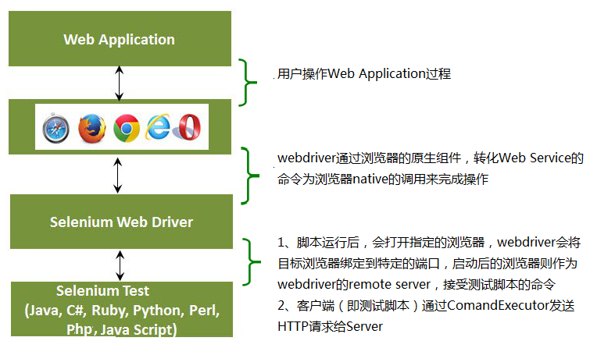

Slide 4
1.2 webdriver工作原理
webdriver是按照server–client的经典设计模式设计的:
server端就是remote server，可以是任意的浏览器：我们的脚本启动浏览器后，该浏览器就是remote server，它的职责就是等待client发送请求并做出相应；
client端简单说来就是我们的测试代码：我们测试代码中的一些行为，比如打开浏览器，转跳到特定的url等操作是以http请求的方式发送给被server端（也就是被测浏览器）server接受请求，并执行相应操作，并在response中返回执行状态、返回值等信息；
简单介绍一下webdriver的工作原理：
（1）启动浏览器后，selenium-webdriver会将目标浏览器绑定到特定的端口，启动后的浏览器则作为webdriver的remote server。

Slide 5
（2）客户端(也就是测试脚本)，借助ComandExecutor发送HTTP请求给sever端（通信协议：The WebDriver Wire Protocol，在HTTP request的body中，会以WebDriver Wire协议规定的JSON格式的字符串来告诉Selenium我们希望浏览器接下来做什么事情）。
Sever端需要依赖原生的浏览器组件，转化Web Service的命令为浏览器native的调用来完成操作。
注：
the WebDriver Wire Protocol是Selenium自己设计定义的协议，这套协议非常之强大，几乎可以操作浏览器做任何事情，包括打开、关闭、最大化、最小化、元素定位、元素点击、上传文件等。
WebDriver Wire协议是通用的，也就是说不管FirefoxDriver还是ChromeDriver，启动之后都会在某一个端口启动基于这套协议的Web Service。

Slide 6
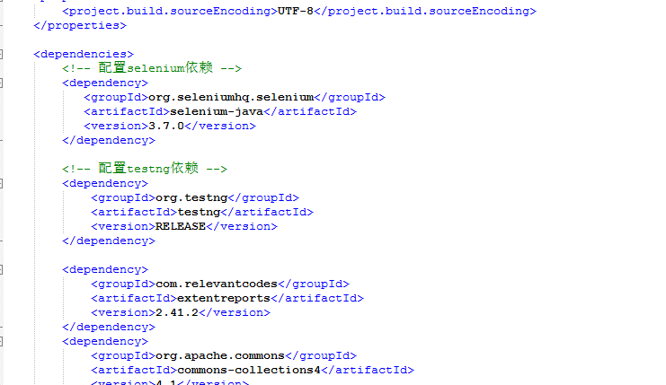
1.3 配置WebDriver
具体步骤如下：
（1） 安装jdk，配置好Java环境变量
（2） 在idea工具中，新建maven工程
（3） 配置好maven环境变量
（4）配置pom.xml文件

Slide 7
1.3 第一个脚本代码
public class FirstTestngDemo {
static WebDriver driver;
static String baseUrl = "http://10.1.2.211:8080/login.jsp"; //访问登录的网址
@BeforeMethod //注解的方法将每个测试方法之前运行
public void setUp() throws Exception {
// 设定连接chrome浏览器驱动程序所在的磁盘位置
System.setProperty("webdriver.chrome.driver", "D:\\Selenium_Automated\\driver\\chromedriver.exe");
driver = new ChromeDriver();
//设置隐性等待时间
driver.manage().timeouts().implicitlyWait(8, TimeUnit.SECONDS);
driver.get(baseUrl + "");
}

Slide 8
@Test //标记一个类或方法作为测试的一部分
public void FpLogin() throws Exception {
driver.manage().window().maximize();
// 文本框内输入用户名
driver.findElement(By.name("username")).sendKeys("defang1");
// 文本框内输入密码
driver.findElement(By.name("password")).sendKeys("123456");
// 点击登录
driver.findElement(By.className("submit_wrap")).click();
String title = driver.getTitle();
System.out.print("当前的标题是：" + driver.getTitle());
Assert.assertEquals("深圳市金斧子网络科技有限公司-ERP",title);
}

Slide 9
@AfterMethod //被注释的方法将被运行后，每个测试方法
public void tearDown() throws Exception {
driver.quit(); //关闭浏览器
}
}

Slide 10
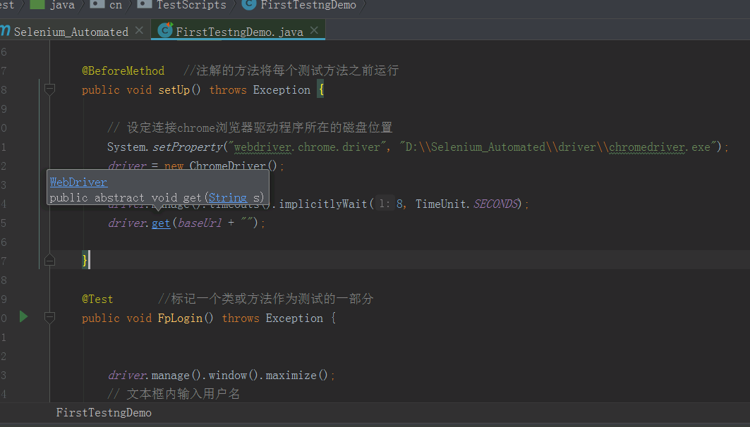
查看源码的方法

Slide 11
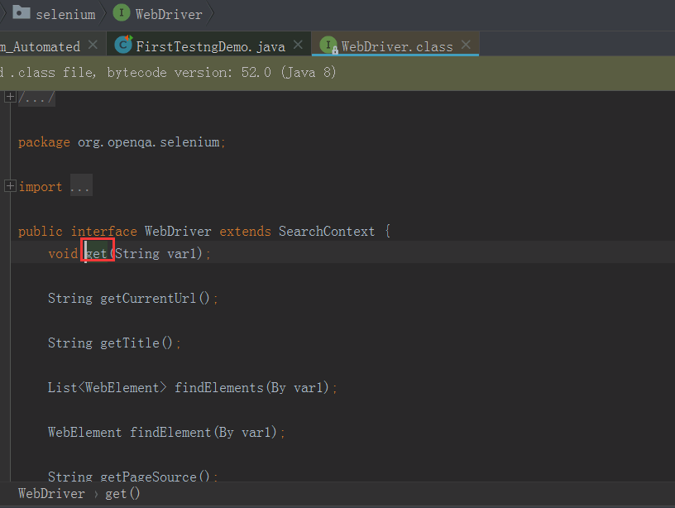

Slide 12
1.4 从代码角度去解释启动firefox的过程
为了更好去描述和理解这个过程，我们举例，通过查找源码的方式去理解Selnium启动谷歌浏览器的过程
System.setProperty("webdriver.chrome.driver", "D:\\Selenium_Automated\\driver\\chromedriver.exe");
按下Ctrl+鼠标悬停在setProperty上方，点击鼠标左键，可以看到Java中setProperty的源码。自己去阅读下代码中关于setProperty的介绍。其实就是设置指定键对值的系统属性。上面webdriver.chrome.driver就是键，D:\\Selenium_Automated\\driver\\chromedriver.exe就是值。这样就把geckodriver设置成为系统的全局变量！这个时候driver就相当于一个静态变量，存放在内存里，直到driver关闭。
所谓的 system porperty，system 指的是 JRE (runtime)system，不是指 OS。
设置指定键指示的系统属性,可以利用系统属性来加载多个驱动。所以，上面这行代码，就是通过键和值指定chrome的驱动位置。
WebDriver driver = ChromeDriver();
点击查看WebDriver发现是一个接口，它的备注这样写的：WebDriver是一个测试的主要接口，它展现了一个理想化的web浏览器，它主要包括三个目录。1）控制浏览器本身 2）查找和选择元素 3）调试程序，比如异常处理。
driver这里是一个实例对象，学习了Java中类和对象，就应该不难理解。
new 是一个关键字，Java中通过new这个关键字，可以在内存中开辟一块空间，用来加载变量。

Slide 13
ChromeDriver(),是WebDriver这个接口在chrome上的一个实现具体类。ChromeDriver这个类里面，还包含一些firefox浏览器的一些选项设置。这行代码的意思用一句话来讲：初始化一个chrome类型的driver实例对象。这里除了chrome，还有IE，Safari,Firefox等对应的driver启动方法，你可以查看*\Selenium-Java-src\org\openqa\selenium,可以找到这些接口文件。
driver.manage().window().maximize();
这里driver，就是指上面我们初始化的firefox的实例对象，就是类似一个真实浏览器。manage是Options这个接口的一个方法，window().maximize()，window也是一个接口，这个接口下，有maximize这个方法，也就是最大化浏览器，window下也有全屏，设置窗口大小的方法。
driver.manage().timeouts().implicitlyWait(8, TimeUnit.SECONDS);
manage上面提到是一个方法，直接来看timeouts，timeouts是接口Timeouts的一个实例对象，它的左右是针对webdriver实例管理超时的一个接口。implicitlyWait是一个隐式等待，当在一定时间内，如果还没有找到页面元素，就报超时。参数有两个，第一个是8，第二个是时间单位，这里选择秒，所以这里是8秒后超时。

Slide 14
driver.get(baseUrl);
这里的get方法的作用是，在当前浏览器窗口，加载一个新的web页面，是通过http get发生请求完成的。参数类型是String，一般是url。get方法就是打开一个网页的作用。
driver.quit();
退出有quit和close两种，这里quit表示退出当前浏览器，关闭这个浏览器有关联的所有窗口。

Slide 15
1.5 Navigation接口介绍
Navigation接口，主要包括平时浏览器的前进，后退，打开网址，刷新当前页操作。在Navigation接口下，我能找到下面四个方法：
void back()
void forward()
void to(String url)
void to(URL url)
void refresh()
先来解释下他们的作用
back()：浏览器上地址栏前面向左的箭头，即后退操作
forward()：浏览器上地址栏前面向右边的箭头，即前进操作，或者转到下一页。
to(String url)：在当前网页打开一个新的网页，这个和新的tab打开是有区别的to(URL url)：也是一样，就是url被作为一个URL对象传入，这个不怎么使用，这里不介绍。
refresh()：浏览器刷新按钮操作，或者等同于按下F5。
下面用一个示例来演示上面几个方法的使用。

Slide 16
//to(String url)在当前页打开新的网页
driver.navigate().to("http://10.1.2.211:8080/erp/crm/buydetailFinal/get.ht?id=20000119546391");
//back（）后退到之前的购买记录页面
driver.navigate().back();
//forward()前进到新打开的网页
driver.navigate().forward();
Thread.sleep( 2000 );
//刷新当前页
driver.navigate().refresh();

Slide 17
from selenium import webdriver
driver = webdriver.Chrome()
driver.maximize_window() # 最大化浏览器
driver.implicitly_wait(8) # 设置隐式时间等待
driver.get("http://10.1.2.58:8080/login.jsp")
title = driver.title
#if (title == "深圳市金斧子网络科技有限公司-ERP"):
# print("测试成功，结果和预期结果匹配！")
assert "深圳市金斧子网络科技有限公司-ERP" in driver.title
print("标题"+ driver.title)
#driver.quit()

Slide 18
作业
1、完成登录的脚本（Java，Python）
2、熟悉怎么去查看源码
3、关键字驱动已经更新到GitHub：http://gitlab.jfz.net/liudefang/Selenium_Automated/tree/master

Slide 19

Thanks!
科技提升投资品质

